Slide 1
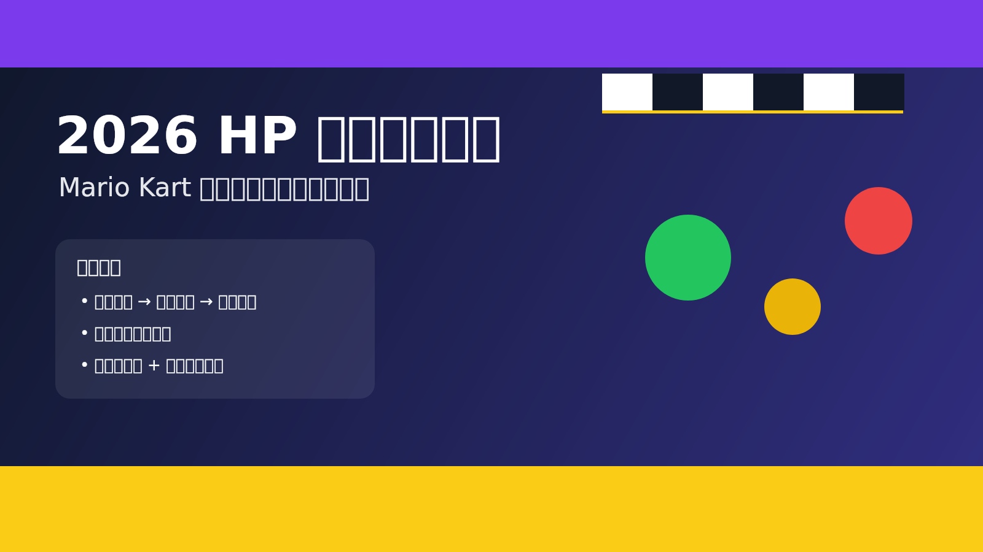

Slide 2
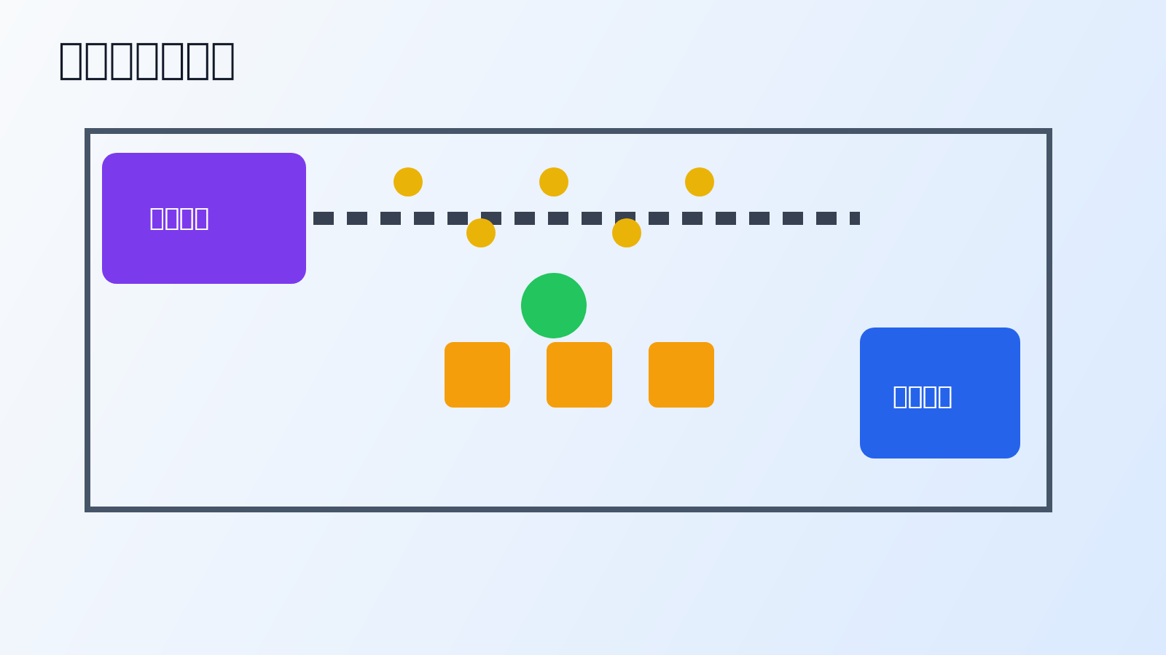
提案概念
從起跑到終點，把一段走廊變成瑪利歐賽車體驗帶
指定區段不做單點背板，而是做完整體驗動線
入口、走道、終點背板共同構成空間敘事
讓賓客在進場、拍照與移動中感受到世界觀
建立可拍、可看、可記憶的主題體驗
2026 HP Mario Kart Proposal | 2

Slide 3
整體體驗邏輯
入口拱門：建立正式進入賽道世界的第一印象
跑道走道：以移動中的節奏形成主題氛圍
終點背板：承接合照與主題記憶點
完整體驗順序為「入口 → 跑道 → 終點」
2026 HP Mario Kart Proposal | 3

Slide 4
入口拱門規劃
500cm × 350cm 主識別場景
以起跑門 / 闖關入口作為主語彙
搭配棋盤旗、起跑燈、賽事標題感元素
以大識別與乾淨結構為主
進場即懂主題，不做碎件堆滿
2026 HP Mario Kart Proposal | 4

Slide 5
跑道走道規劃
走道不是通道，而是拍照區體驗主體
地面可運用賽道線條、起跑格、彎道感
中段以節奏型障礙物形成闖關氛圍
以節奏取勝，不以密度取勝
2026 HP Mario Kart Proposal | 5

Slide 6
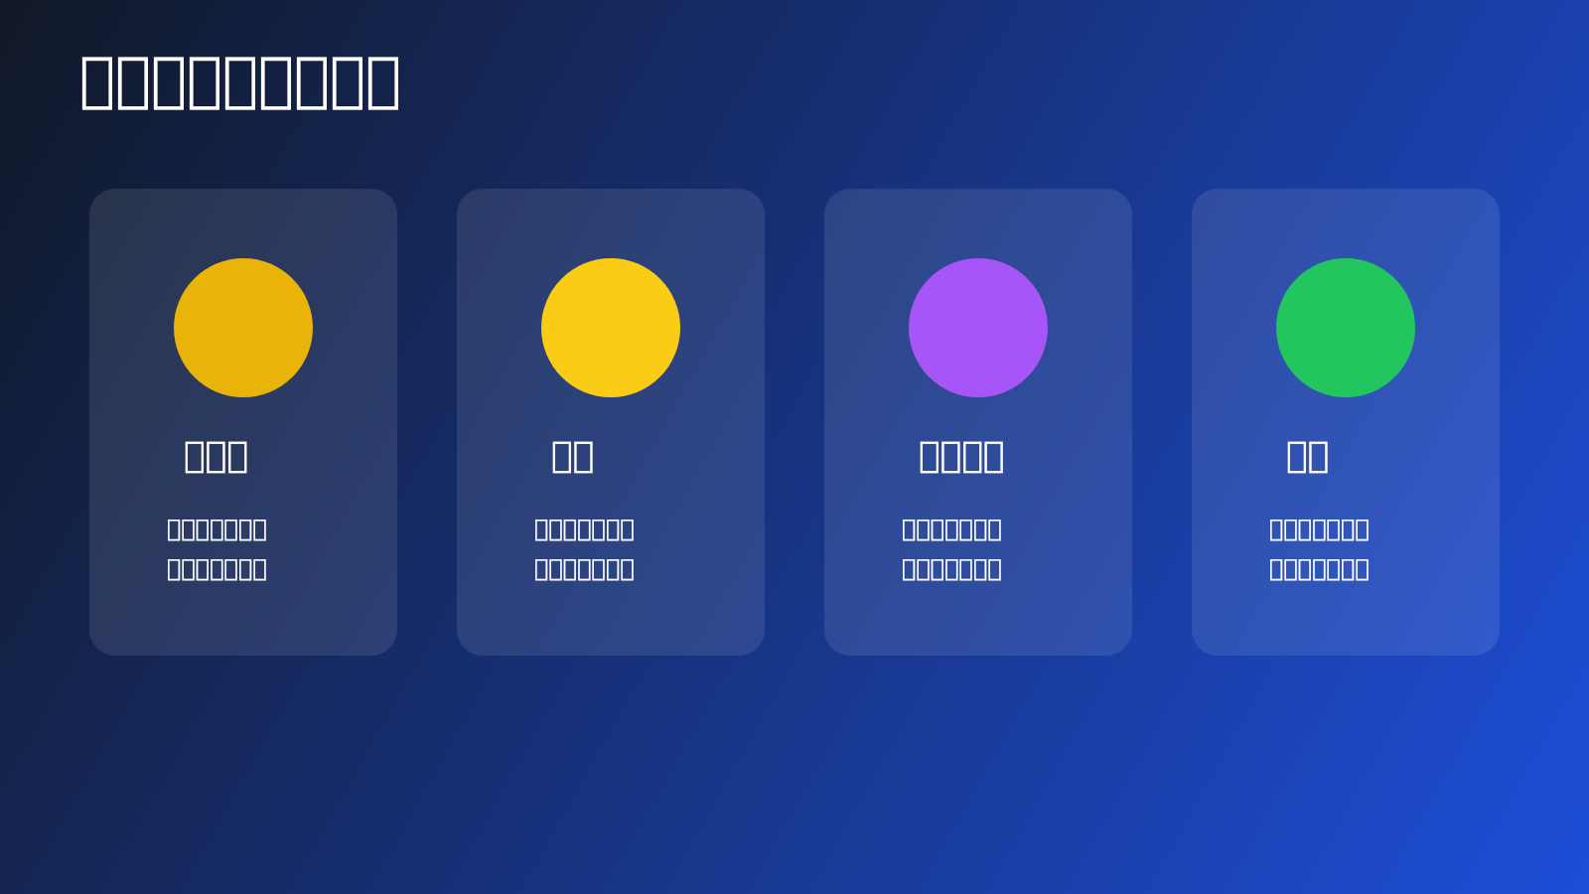
2026 HP Mario Kart Proposal | 6

Slide 7
終點拍照背板規劃
終點線 × 衝線感 × 冠軍頒獎台語彙
位置在區段底部，最大寬 500cm / 高 350cm
貼右側牆面，左側保留通道
不做中央舞台型構圖
作為整段體驗的收尾主畫面與合照點
2026 HP Mario Kart Proposal | 7

Slide 8
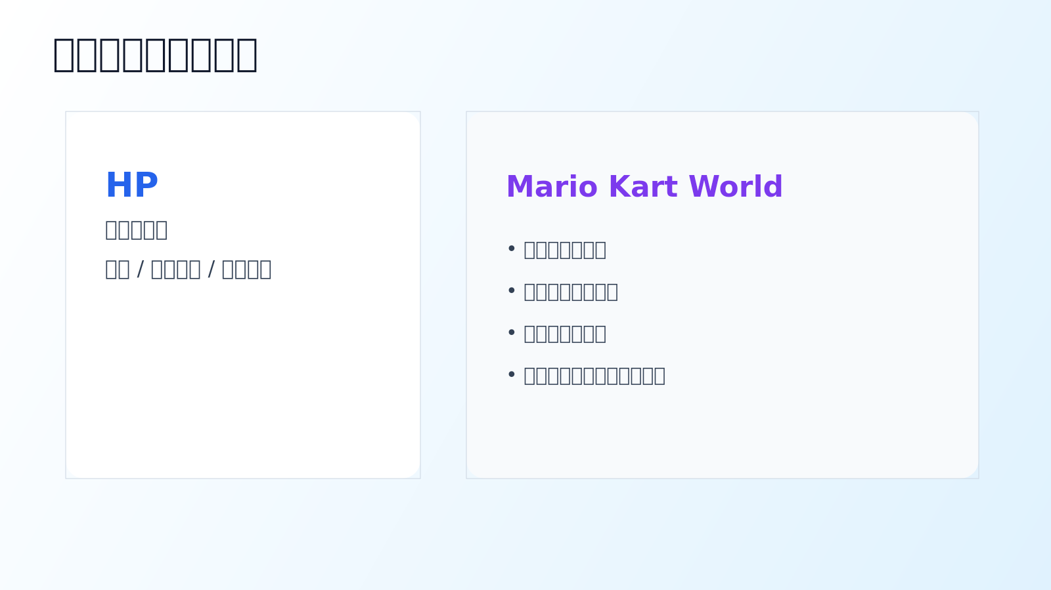
遊戲主題包裝
將遊戲包裝進 Mario Kart 世界觀之中
透過命名、主持語氣、簡報視覺與小道具延續主題
不另開大型獨立場景
讓流程互動與空間氛圍保持一致
2026 HP Mario Kart Proposal | 8

Slide 9
抽獎主題包裝
抽獎延續賽事進程、排名躍升、闖關獎勵語氣
讓抽獎成為主題敘事的一部分
以命名、標題、話術與簡報視覺為主
維持成本效率，不另拆重製作模組
2026 HP Mario Kart Proposal | 9

Slide 10
整體風格與品牌整合
2026 HP Mario Kart Proposal | 10

Slide 11
提案收斂總結
用有限預算，做出完整而有記憶點的主題體驗
優先把入口、走道、背板三層做好
以大場景成立取代大量碎件堆砌
讓遊戲與抽獎延續同一套語言系統
建立從起跑到終點的完整拍照體驗
2026 HP Mario Kart Proposal | 11

Slide 12
後續執行備註
本版已提升為設計版骨架，可作為提案視覺方向底稿
後續可依現場精準尺寸微調障礙物密度與節奏
若客戶有風格偏好，可往童趣 / 俐落 / 高彩方向細修
下一階段可再補強真實圖片素材與更高完成視覺頁
2026 HP Mario Kart Proposal | 12

